Slide 1
빌을 찾아라 VR
이 정
airjung@hallym.ac.kr

Slide 2
목차
구현 목표
기초 작업
시작 Scene 디자인
게임 Scene 디자인
캐릭터 속성 변경
기타

Slide 3
구현 목표
시작 Scene 에서 큐브를 3초간 바라보면 게임 로딩
특정 물체를 바라보면 Cursor Gauge 작동
대상 물체를 알려주는 텍스트 및 사운드 출력

Slide 4
기초 작업

Slide 5
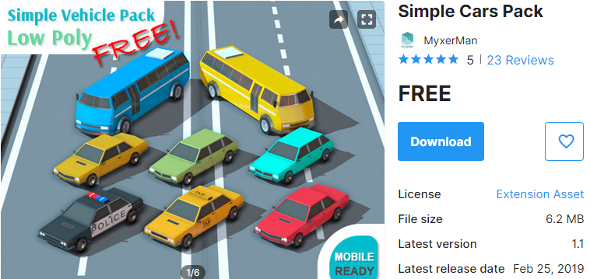
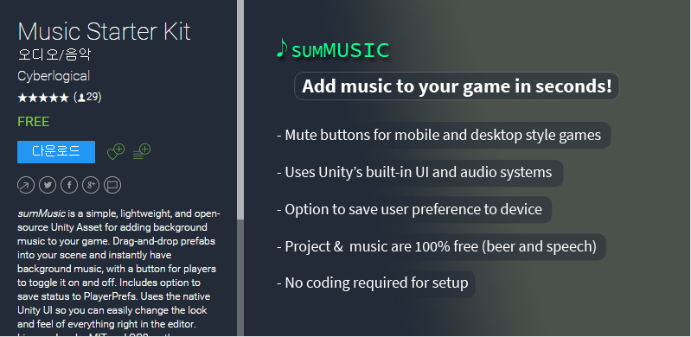
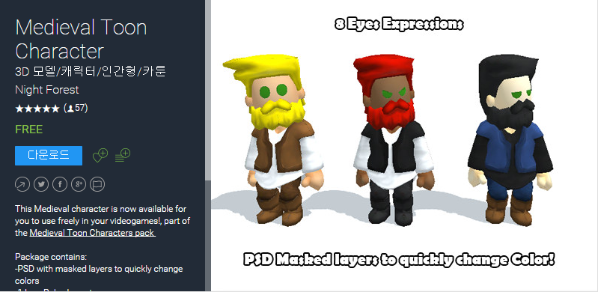
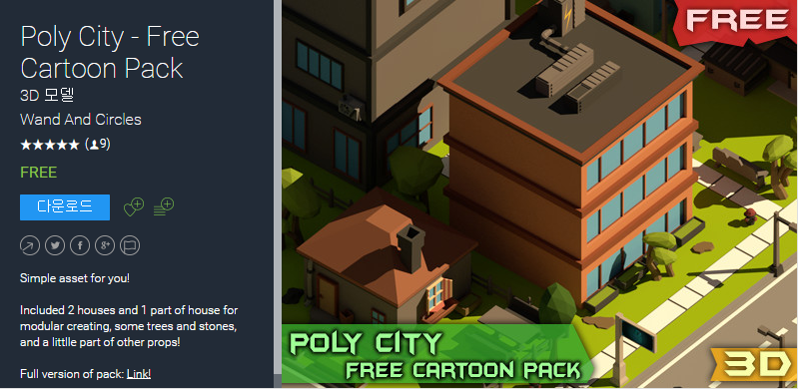
Asset 다운로드

Slide 6
기본 물체 생성
‘Cube’ 생성
Position: (0, 0, 6)
바닥 생성
‘Plane’ 대신 ‘Quad’ 생성
Position: (0, -2, 6)
Rotation: (90, 0, 0)
Scale: (10, 10, 1)
Main Camera
Position: (0, 0, -4)
Directional Light 삭제

Slide 7
Gaze 인터페이스용 커서
‘UI/Image’ 추가
Canvas
Render Mode : World Space
Canvas를 Main Camera의 자식으로 지정
Position: (0, 0, 2)
Scale: (0.01, 0.01, 0.01)
Image의 속성 변경
Position: (0, 0, 0)
Width, Height: 10
Image/Source Image: Knob
Color: 흰 색이 아닌 걸로
Image 이름 변경 : Cursor

Slide 8
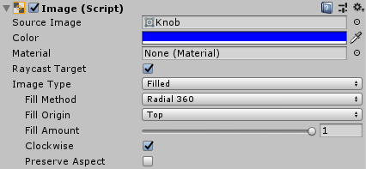
커서 게이지 생성
Canvas 우클릭하여 또 다른 ‘UI/Image’ 추가
CursorGauge로 이름 변경
Position: (0, 0, 0)
Width, Height: 15
Image/Source Image: Knob
Color: 구별되는 색으로
Image/Image Type 수정
Image Type : Filled
Fill Method : Radial 360
Fill Origin: Top
Cursor를 CursorGauge의 자식으로 지정

Slide 9
시작 Scene 디자인
Main Camera를 Prefab으로 복사
GazeCamera로 이름 변경
게임 Scene에서 재사용하기 위해
Main Camera 아래의 Canvas 복제 (Ctrl+D)
Cube의 자식으로 지정
Position: (0, 1, 0)
CursorGauge 삭제
‘UI/Text’ 추가
Position: (0, 0, 0)
Width x Height: 300 x 100
Text: ‘Game Start’
Bold, Font Size: 40, 가운데 정렬

Slide 10
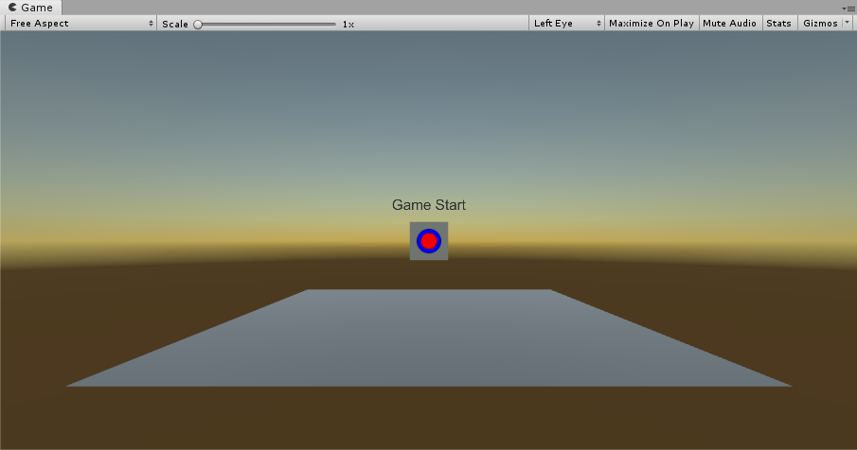
중간 결과 : Gaze 인터페이스

Slide 11

Game Scene 디자인(1/2)
새로운 Scene 생성 : GameScene
Main Camera와 Directional Light 삭제
GazeCamera 프리팹 배치
Quad
Position: (0, -4, 40)
Rotation: (90, 0, 0)
Scale: (100, 100, 1)
적당히 건물과 자동차 등을 배치
캐릭터 (Char_2) 배치
맨 뒤의 4개 컴포넌트 삭제

Slide 12
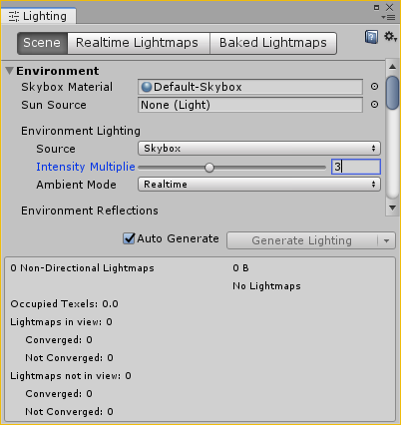
Game Scene 디자인(2/2)
캐릭터를 프리팹으로 저장
2개 더 복사하여 임의로 배치
밝기 조정
/Windows/Rendering/Lighting Settings

Slide 13
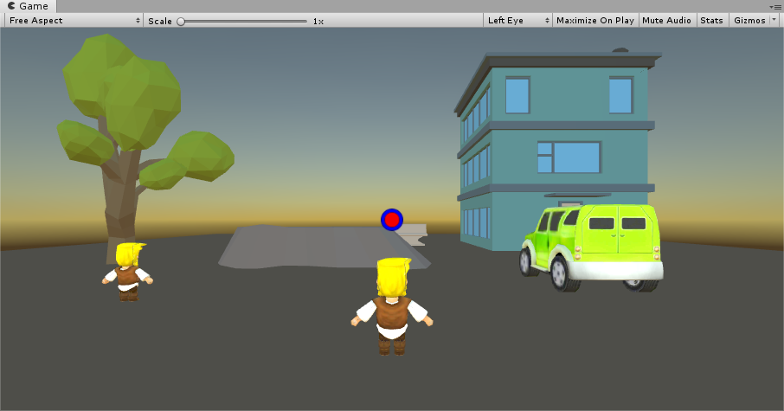
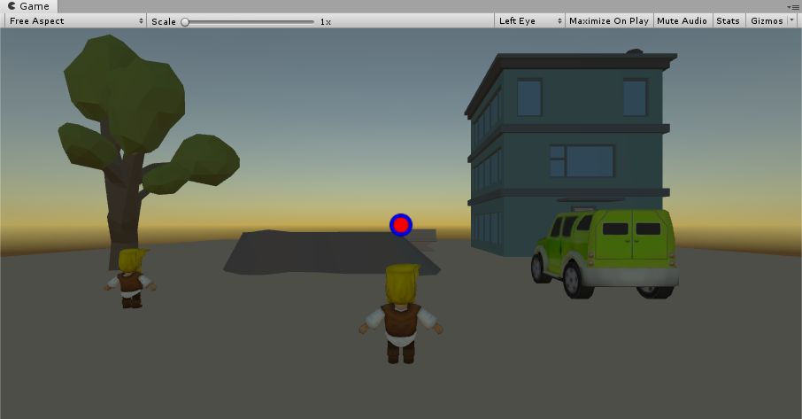
중간 결과 : 밝기 조정 전/후

Slide 14
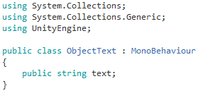
캐릭터 프리팹 속성 변경
ObjectText.cs 연결
Capsule Collider 할당
Center: (0, 1.4, 0)
Radius: 0.6
Height: 3
그 외의 물체
ObjectText.cs 연결
적절한 Collider 연결
Text 변경
각 물체의 Text 변경
예) Bill / Karl / Mike / Car / Tree / Building
<ObjectText.cs>

Slide 15
텍스트 UI 설정
GazeCamera 의 Canvas 에 ‘UI/Text’ 추가
Position: (0, -25, 0)
Width x Height: 500 x 100
Scale: (0.5, 0.5, 1)
Text: “Finding Bill VR”
Font Size: 40
Alignment: 가운데 정렬
Color: 눈에 띄는 색

Slide 16
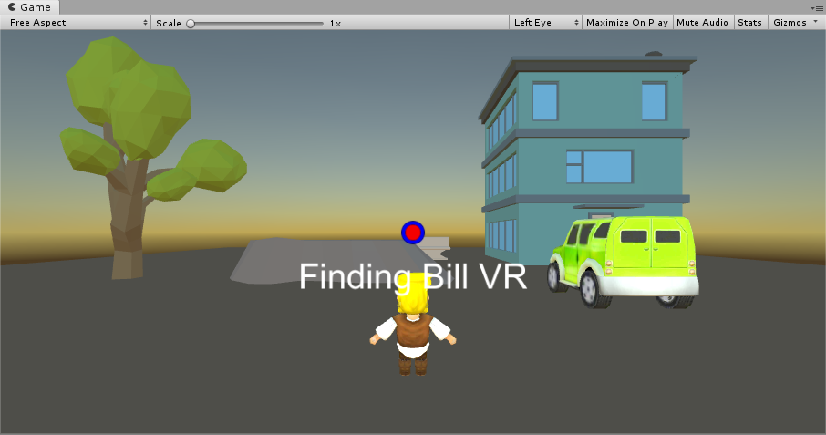
중간 결과 #03

Slide 17
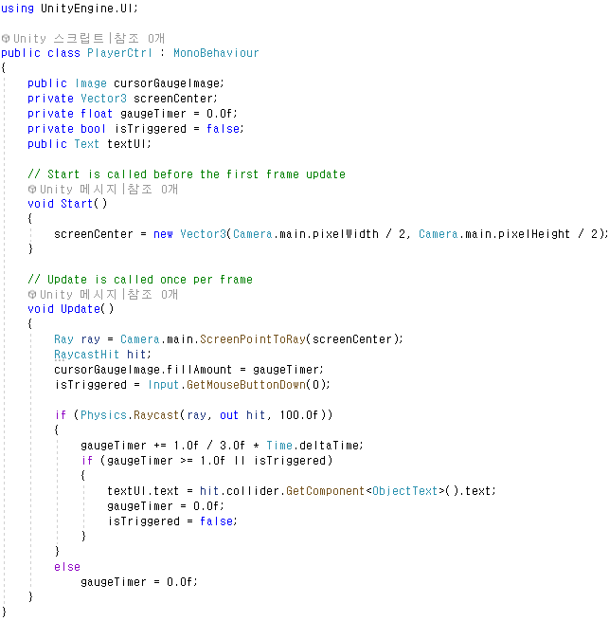
PlayerCtrl.cs
← Text 연결

Slide 18
배경음악
원하는 음악파일을 Hierarchy에 배치
배치하는 것만으로 맨 처음에 한 번 재생됨
이름을 BGM 으로 변경
Loop 체크

Slide 19
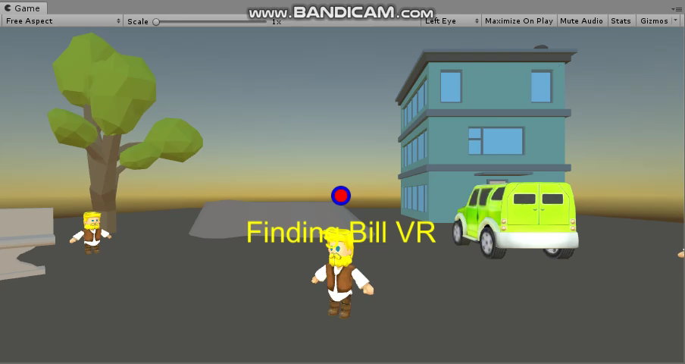
최종 결과

Slide 20
과제 #3: 화면 전환 및 사운드 추가
해야 할 일
시작 Scene 에서 Cube 클릭 시 게임 Scene 으로 전환
각 물체마다 서로 다른 사운드 추가
물체를 바라볼 때 발생시킬 사운드 추가
바라볼 때만 해당 사운드 재생하도록 구현
바닥의 Quad를 바라볼 땐 텍스트가 표시되지 않도록
스마트폰으로 빌드하여 VR 영상 녹화
최소 3개의 다른 물체의 텍스트 확인
바닥의 Quad를 바라볼 땐 텍스트가 나타나지 않는 것 확인

Slide 21
과제 #3: 화면 전환 및 사운드 추가
제출 형식
프로젝트 소스 폴더와 동영상은 압축 후 업로드
파일명: 학번_03.zip
제출 기한
(1분반) 03/30, (2분반) 03/31, 23:59
연장 제출 가능

Slide 22



